Slide 1
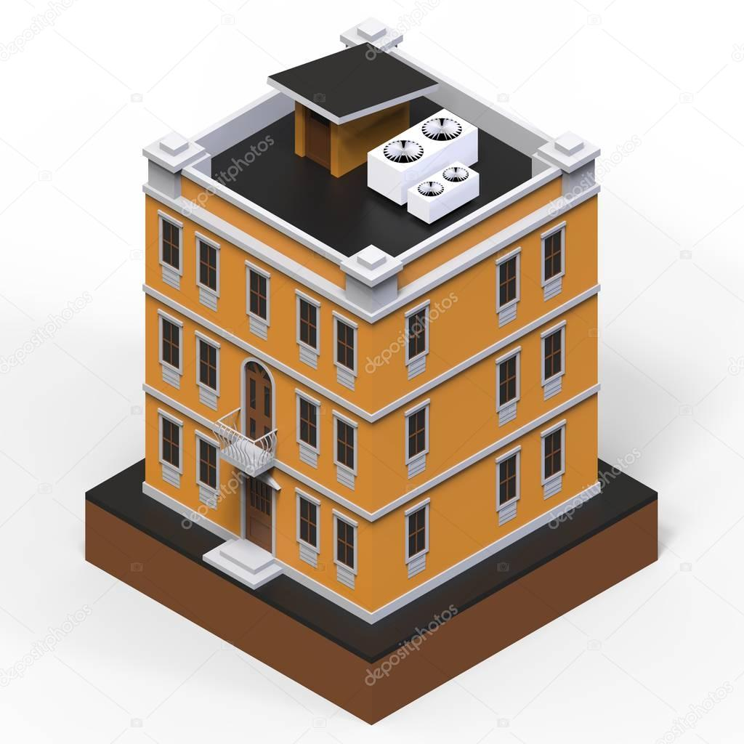
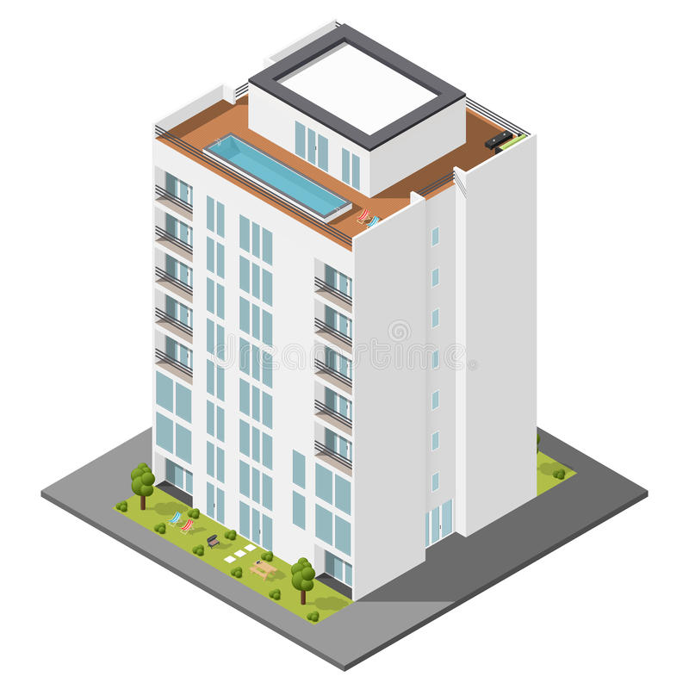
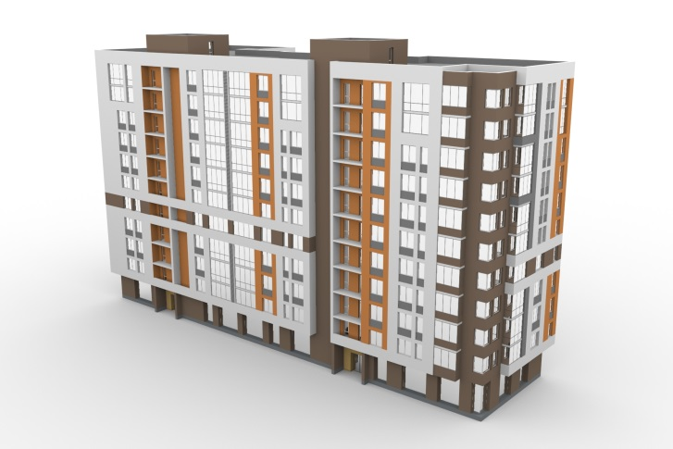
Ранжирование дворов по рейтинговому голосованию
Дом 1
Дом 2
Дом n
Рейтинг = 53/24 = 2,208
Рейтинг =382/182 = 2,099
Рейтинг =103/48 = 2,146
Рейтинг двора (количественный показатель) =
Количество голосов через платформу обратной связи
Количество квартир в МКД
Ранжирование
1) Дом 1 Рейтинг 2,208
2) Дом n Рейтинг 2,146
……
n) Дом 2 Рейтинг 2,099

Slide 2
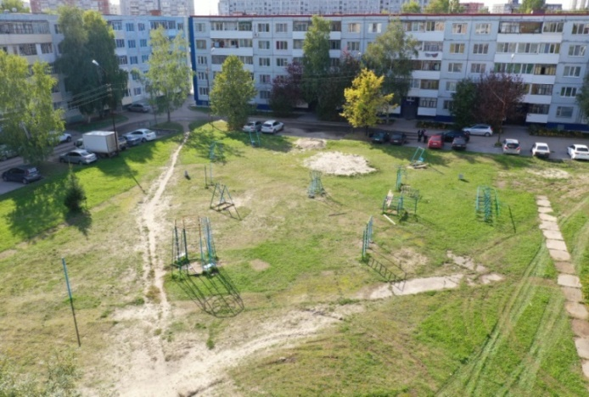
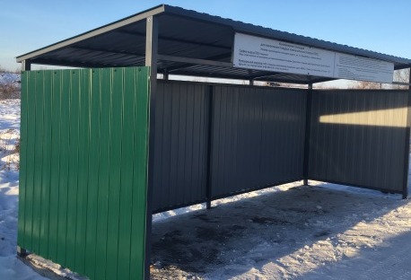
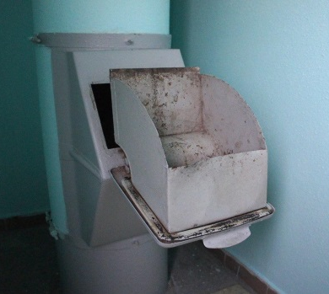
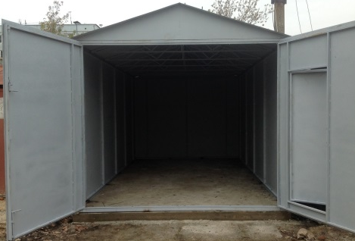
Основные условия предоставления субсидии
10 микрорайон, 12,13,14
1.1 Наличие сформированного земельного участка под МКД для размещения игрового оборудования
1.2 или земельного участка, оформленного во временное пользование, под размещение элементов благоустройства
2. Отсутствие необходимости проведения комплексного благоустройства (устройство проездов, тротуаров)
3. Протокол общего собрания о принятии решении:
3.1 О проведении работ по частичному благоустройству
3.2 О создании места (площадки)
накопления ТКО
3.3 О прекращении эксплуатации
мусоропроводов
3.4 Об освобождении дворовой территории от гаражей, погребов

